Slide 1
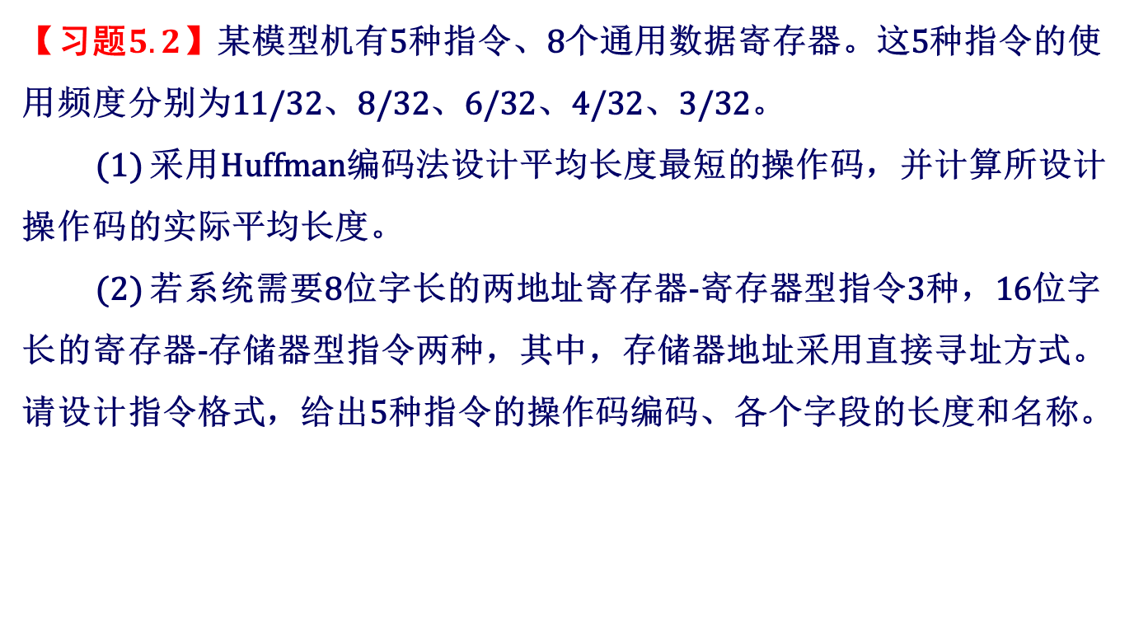
第5章习题
【习题$5.2$】某模型机有5种指令、8个通用数据寄存器。这5种指令的使用频度分别为11/32、8/32、6/32、4/32、3/32。
(1) 采用Huffman编码法设计平均长度最短的操作码，并计算所设计操作码的实际平均长度。
(2) 若系统需要8位字长的两地址寄存器-寄存器型指令3种，16位字长的寄存器-存储器型指令两种，其中，存储器地址采用直接寻址方式。请设计指令格式，给出5种指令的操作码编码、各个字段的长度和名称。

Slide 2
第5章习题
【解】(1) 主要通过构造Huffman树实现Huffman编码。
Huffman编码是一种最优编码，即平均码长最短的编码； Huffman编码也是前缀码，即任何一个编码都不是其它编码的前缀，这一特性可以保证解码的唯一性； Huffman编码主要用于数据压缩。
Huffman编码的基本思想：当各种事件发生的概率不均等时，可以对发生概率最高的事件用最短的位数来表示，而对于出现概率较低的事件，则可以用较长的位数来表示，从而使总的平均位数缩短。
Huffman编码的平均码长：设 p_{i} 是第 i 种指令的使用频率，l_{i} 是其的Huffman编码的码长，则其平均码长 L 为：

Slide 3
第5章习题
构造哈夫曼树的方法：
① 将各事件按其使用频度从小到大依次排列；
② 每次从中选择两个频度值最小的节点，将其合并成一个新的节点，并将新节点画在所选节点的上面；
③ 然后用两条边把新结点分别与那两个结点相连，构成一个二叉树，新结点的频度值是所选两个结点的频度值的和；
④ 把新结点与其他剩余未结合的结点一起，重复① - ③，直到全部结点都结合完毕、形成频度为1的根结点为止。

Slide 4



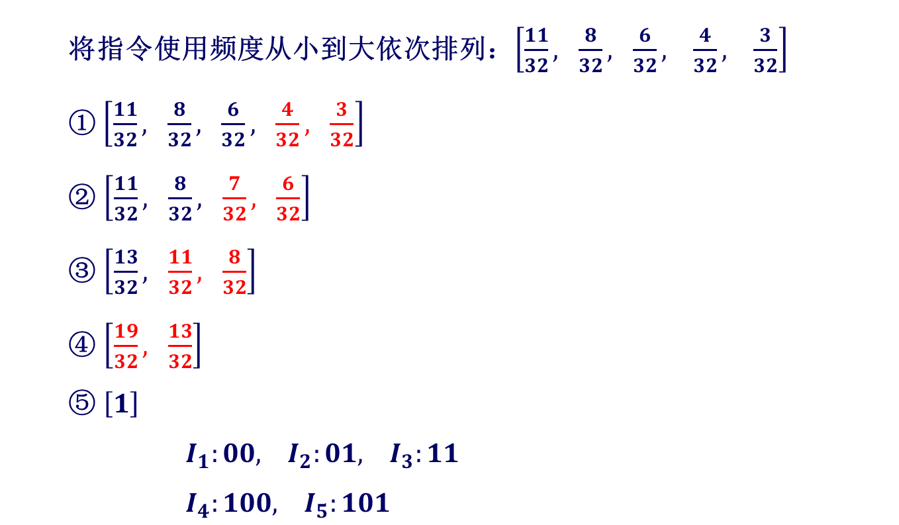






第5章习题
将指令使用频度从小到大依次排列：$\left[\frac{11}{32}, \frac{8}{32}, \frac{6}{32}, \frac{4}{32}, \frac{3}{32}\right]$
① $\left[\frac{11}{32}, \frac{8}{32}, \frac{6}{32}, \frac{4}{32}, \frac{3}{32}\right]$
② $\left[\frac{11}{32}, \frac{8}{32}, \frac{7}{32}, \frac{6}{32}\right]$
③ $\left[\frac{13}{32}, \frac{11}{32}, \frac{8}{32}\right]$
④ $\left[\frac{19}{32}, \frac{13}{32}\right]$
⑤ $\left[1\right]$
$I_{1}:00, I_{2}:01, I_{3}:11$
$I_{4}:100, I_{5}:101$
$$1$$
0
1
$$\frac{19}{32}$$
$$\frac{13}{32}$$
0
1
0
1
$$I_{1}\frac{11}{32}$$
$$I_{2} \frac{8}{32}$$
$$\frac{7}{32}$$
$$I_{3} \frac{6}{32}$$
0
1
$$I_{4} \frac{4}{32}$$
$$I_{5} \frac{3}{32}$$

Slide 5
第5章习题
编码结果：
I₁：00 I₂：01 I₃：11 I₄：100 I₅：101
平均码长：
与定长编码3位相比，平均每个操作码少用0.78位。

Slide 6
第5章习题
【解】(2) 由题意可知，系统需要8字节R-R型指令3条，16字节R-M型指令2条；系统中寄存器数量为8。
因此两种类型的指令格式和编码分别如下：
指令编码为：00 ××× ×××
01 ××× ×××
11 ××× ×××
R-R型指令：
OP
R₁
R₂
2 bit
3 bit
3 bit

Slide 7
第5章习题
M-R型指令：
指令编码为：R-M型，100 ××× ××××××××××
M-R型，101 ××× ××××××××××
R-M型指令：
OP
R
M
3 bit
3 bit
10 bit
OP
M
R
3 bit
10 bit
3 bit

